Slide 1

Звіт
секретаря Бориспільської міської ради
ВЛАДИСЛАВА БАЙЧАСА
про діяльність виконавчих органів ради
за І півріччя 2026 року

Slide 2
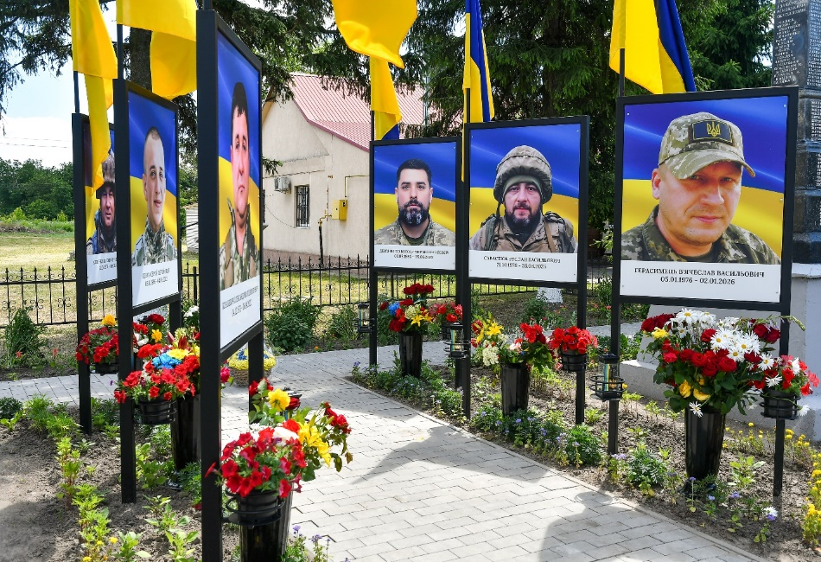
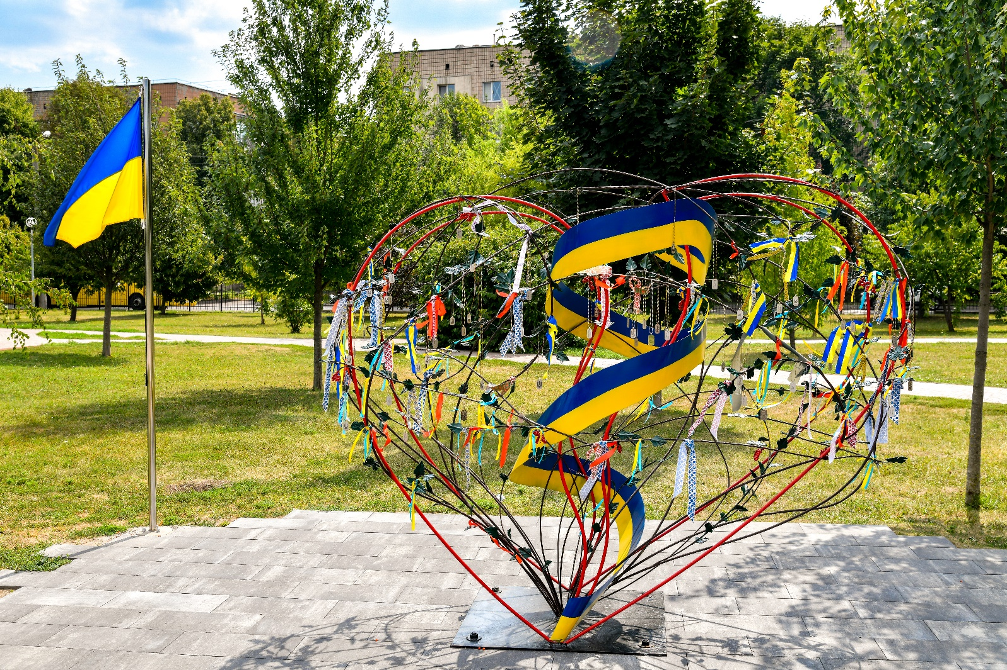
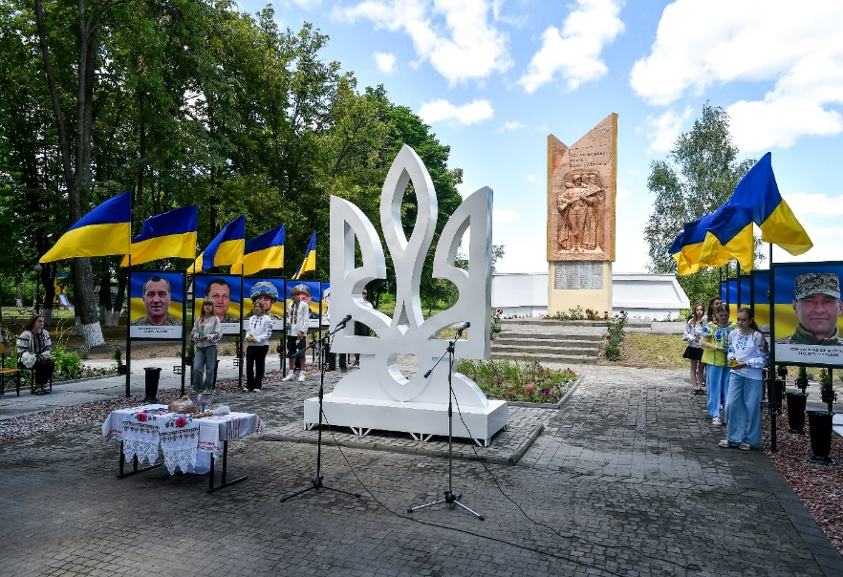
Облаштовано Алеї Героїв для вшанування полеглих Захисників
Ушанування пам’яті
Відкрито меморіальну інсталяцію «Алея Надії» на Книшовому меморіально-парковому комплексі, присвяченої зниклим безвісти та полоненим українським захисникам, слугуючи символом віри, болю та очікування для їх родин
с. Сеньківка
с. Любарці

Slide 3
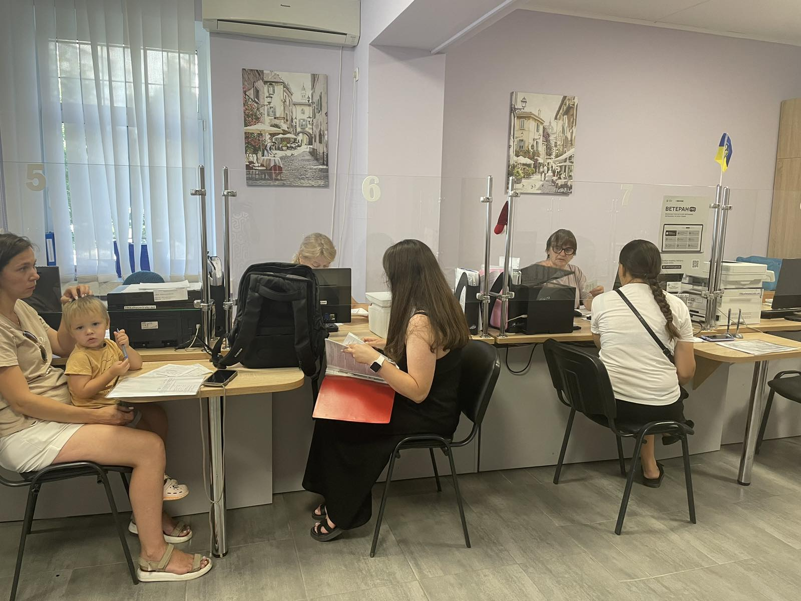
Відбулося:
7 пленарних засідань міської ради, прийнято 398 рішень;
26 засідань виконавчого комітету, ухвалено 545 рішень.
Видано 79 розпоряджень.
Надійшло 9059 звернень, з них 3166 звернень громадян.
Виконавчий комітет Бориспільської міської ради
ЦНАПом надавалося 282 види адміністративних послуг.
Всього надано 19 829 послуг, з них:
7 828 послуг у сфері реєстрації місця проживання;
4 198 послуг з державної реєстрації нерухомого майна;
481 послуга з реєстрації, припинення фізичних та юридичних осіб,
змін відомостей до них;
1 592 послуги соціального характеру;
5 730 інших адміністративних послуг.
Нові послуги 2026 року:
-заява на оформлення послуги «Скринінг здоров’я 40 +», надано 179 послуг;
-соціально-важливі послуги ТОВ «ГК «Нафтогаз», надано 387 послуг.
Центром рекрутингу української армії надано 1415 консультативних послуг.
Прийом громадян у Центрі надання адміністративних послуг

Slide 4


Всього 1162,7
Бюджет громади

Slide 5
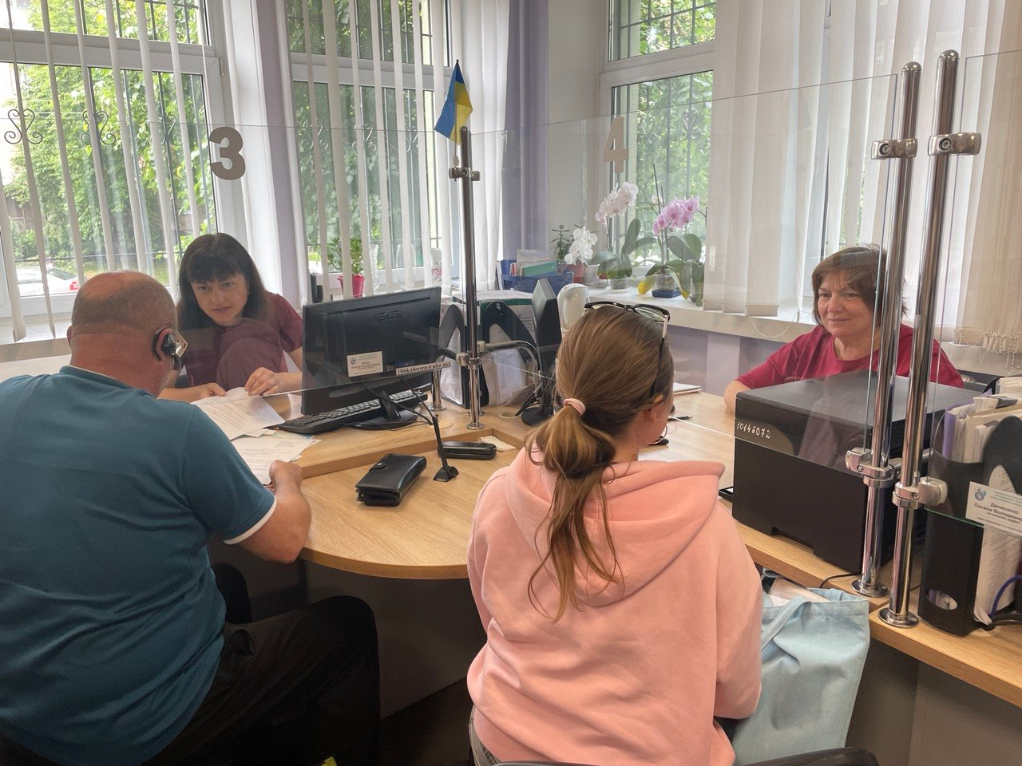
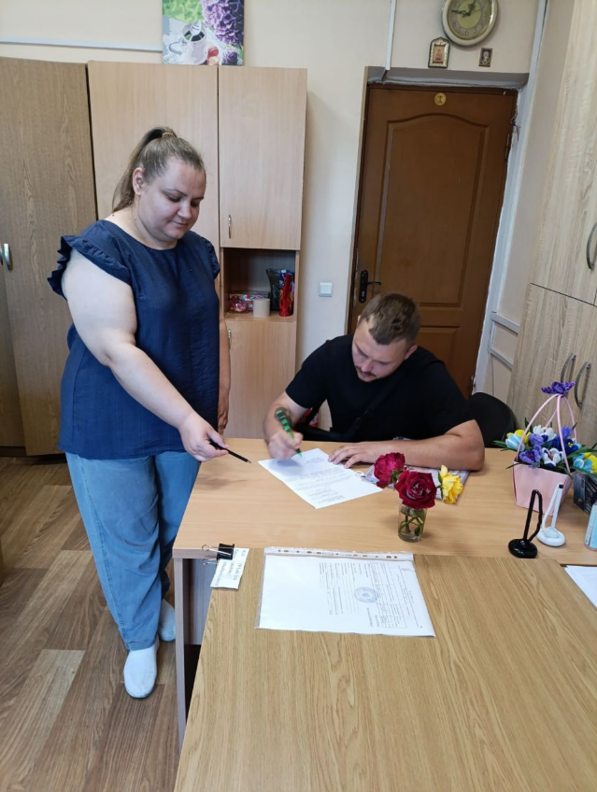
Соціальна підтримка та соціальне забезпечення, 126,9 млн грн
У рамках міської програми «Турбота»
профінансовано заходи на суму 26,7 млн грн:
13,6 млн грн - одноразова адресна матеріальна допомога мешканцям Бориспільської міської
територіальної громади, які опинилися в складних життєвих обставинах (1 546 осіб);
2,8 млн грн - одноразова матеріальна допомога на лікування дітей хворих на цукровий
діабет І типу (47 осіб);
1,0 млн грн - одноразова адресна матеріальна допомога на лікування громадянам, які
зареєстровані або проживають на території Бориспільської міської територіальної громади та
отримали тяжкі поранення у війні р/ф проти України (легка, середня, тяжка форма поранення)
54 особи;
1,7 млн грн - разова матеріальна допомога одному із членів сім’ї полоненого, загиблого
(померлого), зниклого безвісти у війні рф проти України (87 осіб);
1,2 млн грн - одноразова грошова допомога для виготовлення та встановлення
надмогильного пам’ятника загиблому (померлому) Захиснику чи Захисниці України,
зареєстрованих або проживаючих у Бориспільській міській територіальній громаді (10 осіб);
- 159,95 тис. грн - пільги на житлово-комунальні послуги 35 особам з інвалідністю по зору;
3,2 млн грн - відшкодовано кошти автомобільним перевізникам, які здійснюють безкоштовні
перевезення пільгових категорій громадян міста, згідно укладених договорів, в межах кошторисних
призначень;
291,9 тис. грн - відшкодовано кошти за здійснення безкоштовних перевезень пільгових
категорій мешканців Бориспільської міської територіальної громади приміським залізничним
транспортом;
15,80 тис. грн - відшкодовано витрати за надані послуги зв’язку пільговим категоріям
громадян;
1,4 млн грн - відшкодовано компенсацію фізичним особам, які надають соціальні послуги на
непрофесійній та професійній основі (в тому числі поштові послуги)
(Постанова КМУ від 23.09.2020 № 859, Постанова КМУ від 06 жовтня 2021 року № 1040);
- 165,00 тис.грн – надано реабілітаційні послуги особам з інвалідністю та дітям з інвалідністю;
1,1 млн грн – надання соціальних гарантій фізичним особам, які надають соціальні послуги
особам похилого віку, особам з інвалідністю, які не здатні до самообслуговування та потребують
постійного стороннього догляду.
Прийом громадян в Управлінні соціальної та ветеранської політики

Slide 6
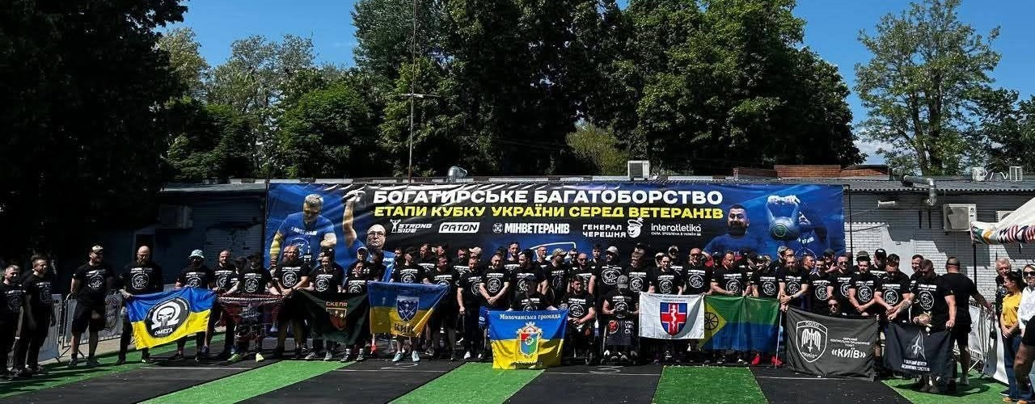
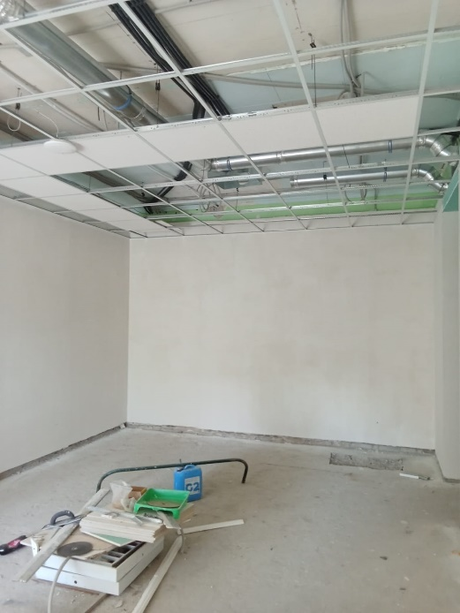
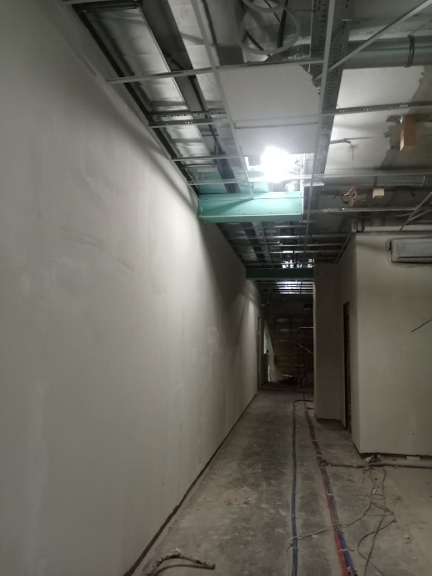
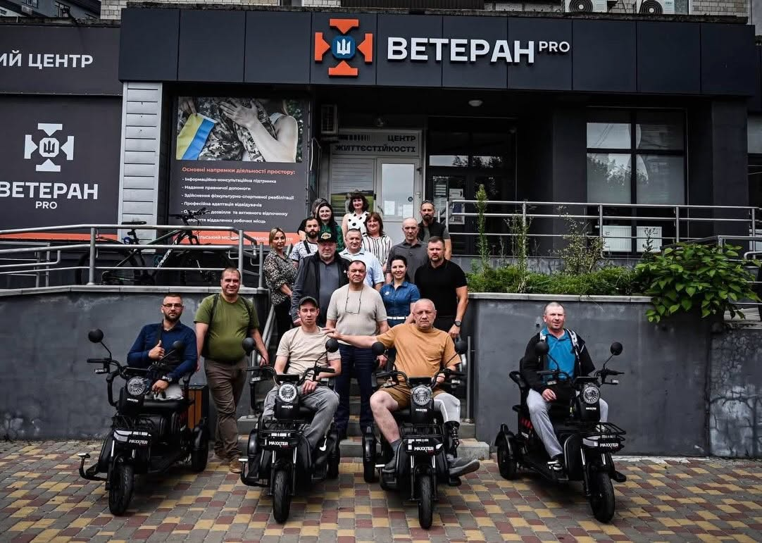
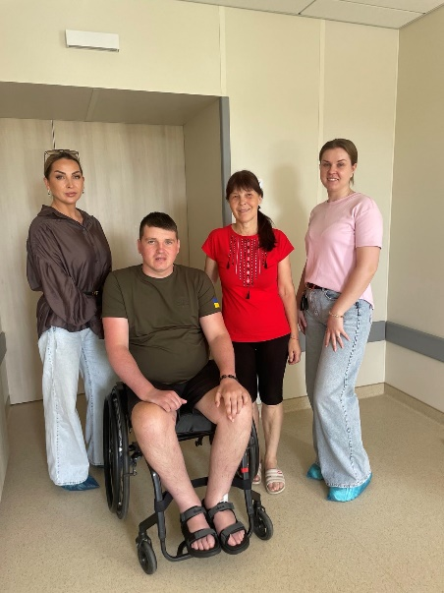
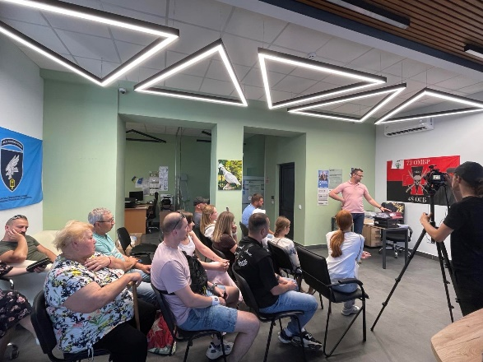
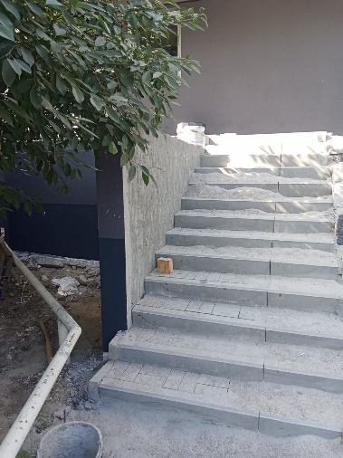
Підтримка ветеранів та їх родин
Діє Бориспільський міський ветеранський центр «Ветеран PRO» для комплексної підтримки військових, демобілізованих осіб та їх родин.
До центру надійшло 1185 звернень;
234 особи прийнято на індивідуальний соціальний супровід.
Відбулося 180 заходів для ветеранів війни, учасників бойових дій, членів їх родин, сімей загиблих (померлих) та безвісти зниклих Захисників та Захисниць України.
Передано екофло для 21 ветерана та інвалідів І групи.
До центру можна звернутися за допомогою з питань:
оформлення матеріальної допомоги;
житлового забезпечення, покращення житлових умов;
проходження реабілітації після поранень;
санаторно-курортного лікування для ветеранів та їх родин;
мобільності осіб з обмеженою рухливістю.
У Борисполі відбувся ІІ етап Кубка України з богатирського багатоборства серед ветеранів
Завершується капітальний ремонт приміщення спортивної зали для ветеранів. Вартість виконаних робіт – 17,9 млн грн.
Відвідування ветерана війни Вадима Скуратівського в центрі реабілітації для оформлення на супровід та визначення потреб
Вручення 6 триколісних електроскутерів ветеранам війни з інвалідністю за сприяння в.о. голови Київської обласної ради Ярослава Добрянського та депутата Київської обласної ради Ігоря Левітаса ).
День памʼяті на честь загиблого Захисника України Романа Коструби

Slide 7
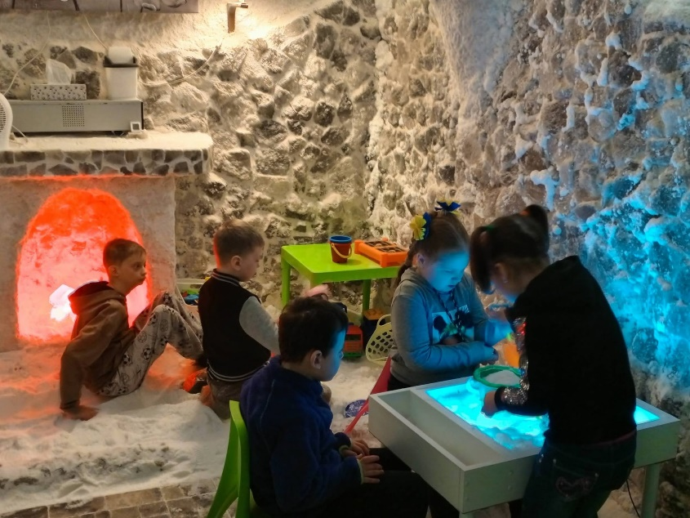
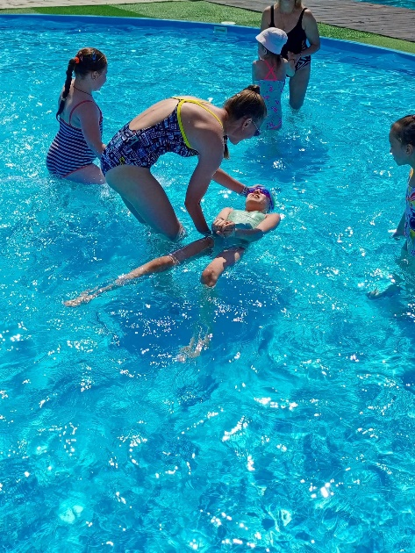
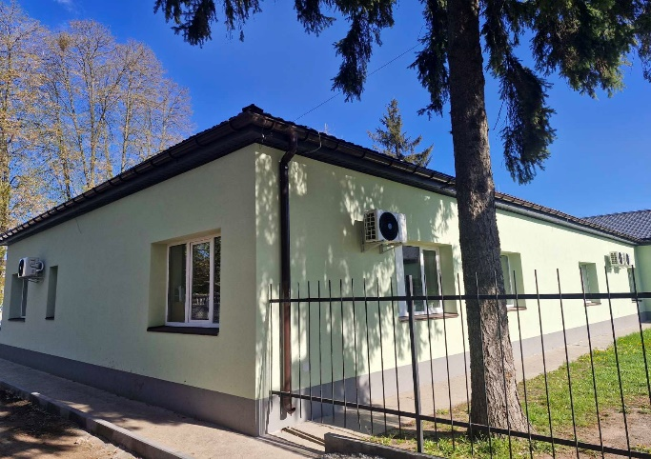
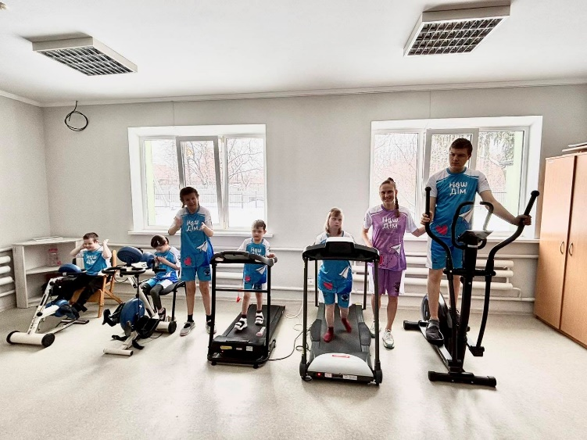
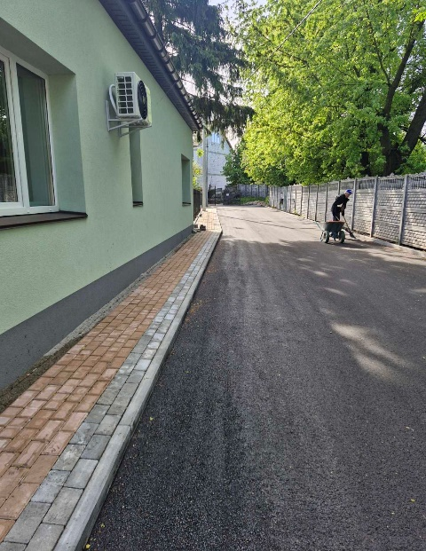
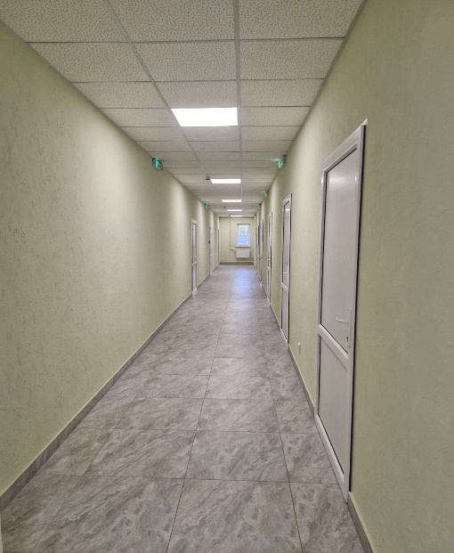
Реабілітаційна установа для осіб з інвалідністю «НАШ ДІМ» імені Валентини Бондаренко
Установа включена до Реєстру надавачів соціальних послуг України та
надає дітям з інвалідністю реабілітаційні заходи, спрямовані на всебічний
розвиток дітей.
Надано послуг для 76 дітей:
денного догляду дітей з інвалідністю – для 27 осіб;
комплексної реабілітації з погодинним відвідуванням – для 33 осіб;
супроводу під час інклюзивного навчання – для 11 осіб;
соціальну послугу раннього втручання – для 5 сімей.
За кошти міського бюджету виконано капітальний ремонт приміщень РУОІ «Наш Дім» на суму 9,0 млн грн.
Оздоровлено 60 дітей в соляній кімнаті «Solicom»
на суму 60,0 тис.грн
У рамках благодійної співпраці 24 дитини систематично відвідували басейн «Green Villa» у с. Гора
Заняття вихованців з лікувальної фізичної культури
із вчителем- реабілітологом

Slide 8
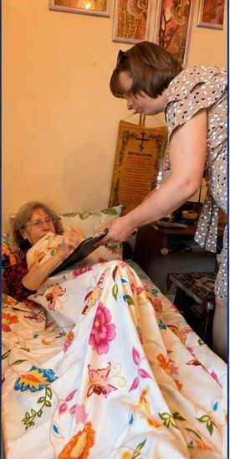
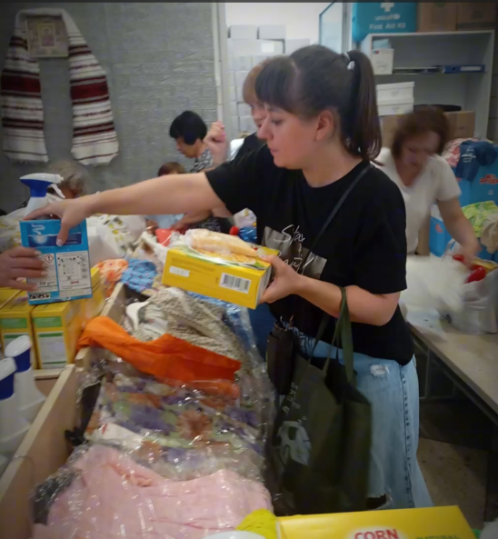
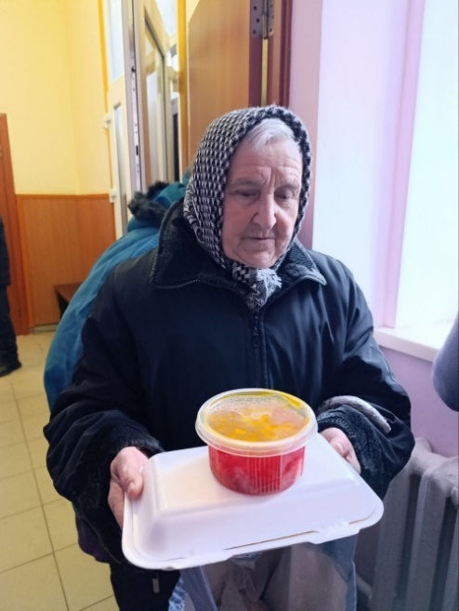
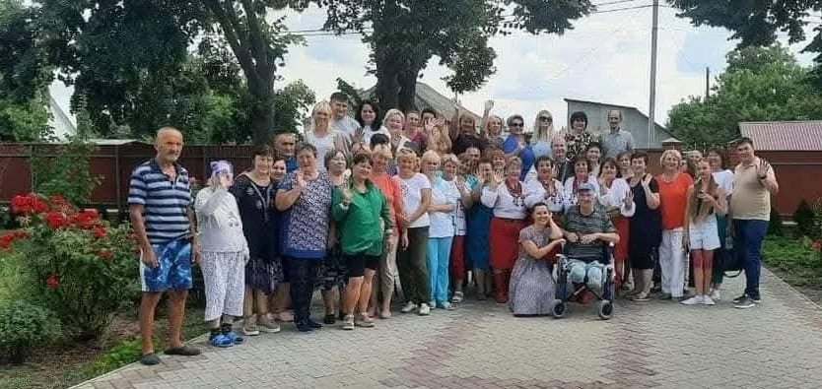
Соціальна підтримка та соціальне забезпечення
Діє установа соціального спрямування –
Центр інтегрованих соціальних послуг
1157 підопічних осіб;
функціонує 5 відділень:
соціальної послуги догляду вдома (324 підопічних особи);
соціальної реабілітації, відновлення та підтримки (144 особи);
надання натуральної допомоги (666 осіб);
стаціонарного догляду для постійного або тимчасового проживання с. Любарці (23 особи);
соціальної послуги «Сімейна домівка».
Надано послуг:
478 перукарських послуг для 304 осіб;
445 послуг з прання білизни для 171 особи;
20 послуг із прасування білизни для 20 осіб;
327 послуг із ремонт одягу для 97 осіб;
140 послуг соціального робітника вдома для 10 осіб;
11 послуг з ремонту взуття для 11 осіб.
Соціальним центром «Pro Добро» надано допомогу у вигляді продуктових наборів 29407 особам (ВПО, пенсіонери, особи з інвалідністю, одинокі батьки, малозабезпечені, багатодітні родини). Залучено понад 9,0 млн грн позабюджетних коштів.
40 осіб, які опинилися в складних життєвих обставинах щоденно отримували гарячі обіди за кошти міського бюджету на суму 722,8 тис.грн.
Соціальну послугу догляду вдома отримали 368 підопічних
Підопічними Центру інтегрованих соціальних послуг для військовослужбовців ЗСУ виготовлено:
146 нашоломників,
11 пар в’язаних шкарпеток,
1560 окопних свічок,
247 шт. фасованих каш,
27 шт. браслетів.
За благодійні кошти встановлено альтернативні джерела живлення- дві гібридні інверторні електростанцї на 15 Кв та 11 Кв з батареями.
Відділення стаціонарного догляду для постійного або тимчасового проживання с. Любарці

Slide 9
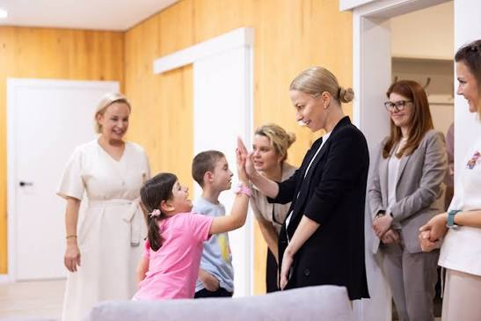
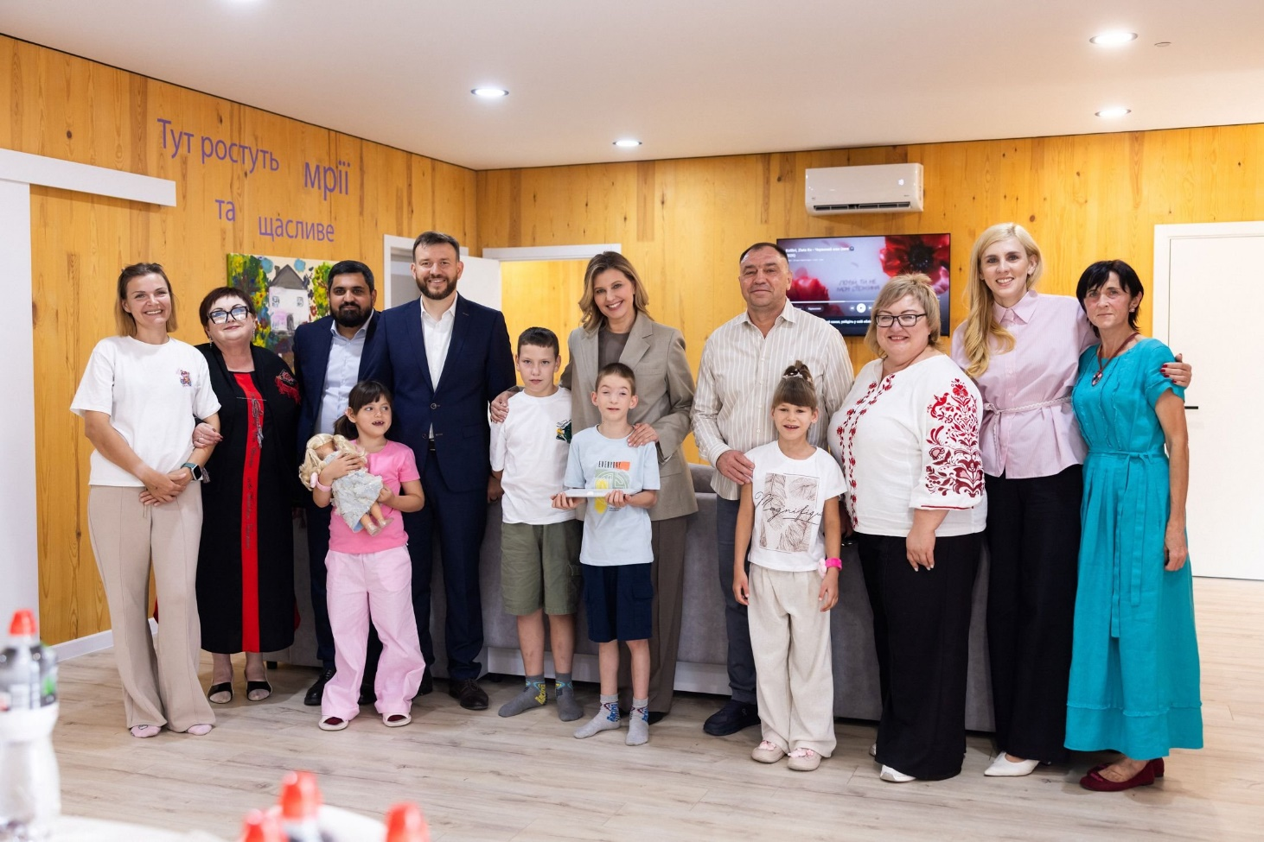
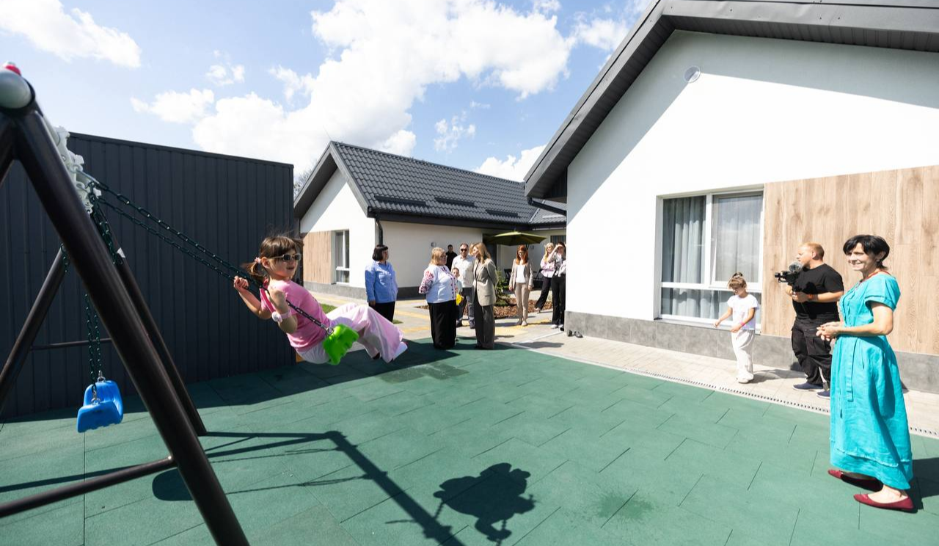
Соціальна послуга «Сімейна домівка»
У Борисполі відкрито першу в Україні «Сімейну домівку» — новий тип соціального закладу та альтернатива інтернатам для дітей-сиріт і дітей, позбавлених батьківського піклування.
Будинок повністю безбар'єрний, енергоефективний, з меблями, технікою, особистим простором для дітей та спільними зонами.
Проєкт реалізовано за ініціативи Фундації Олени Зеленської.

Slide 10
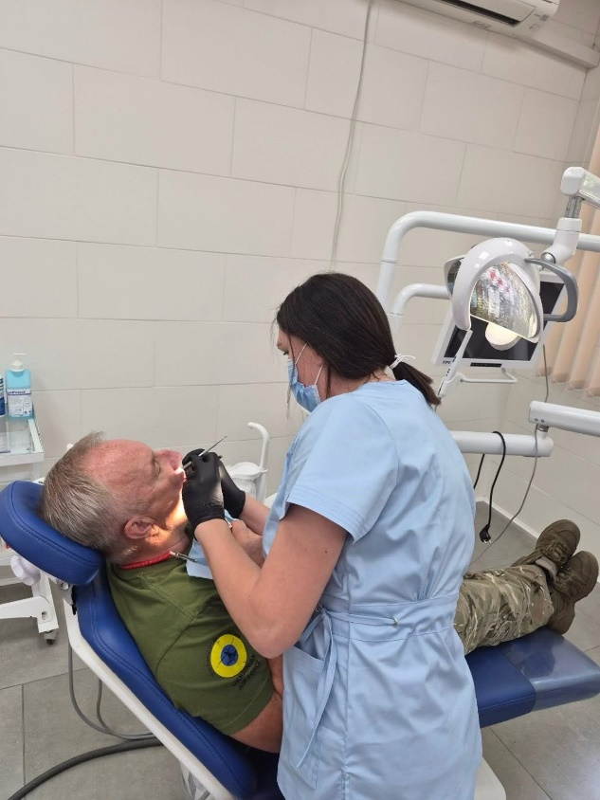
Охорона здоров’я, 44,4 млн грн
Фінансування закладів охорони здоров’я – 40,3 млн грн:
КНП “Бориспільський міський центр первинної
медико-санітарної допомоги” (12 амбулаторій
загальної практики сімейної медицини) – 284,1 тис. грн.
КНП “Бориспільський стоматологічний центр” – 141,2 тис. грн.
КНП “Бориспільська багатопрофільна лікарня
інтенсивного лікування” – 20 251,8 тис. грн,
з них 2 500,0 тис.грн - матеріальне стимулювання працівників.
Комунальні послуги та енергоносії закладів охорони
здоров’я – 19,6 млн грн.
Фінансова підтримка мешканців громади – 4,1 млн грн:
безоплатний та пільговий відпуск лікарських засобів окремим категоріям жителів громади на суму 3,5 млн грн;
відшкодування вартості ліків для пацієнтів, яким проводиться бікарбонатний гемодіаліз – 245 тис.грн;
безкоштовні медичні вироби для дорослих та дітей з особливими потребами – 373 тис. грн;
придбано туберкулін на суму 6,5 тис.грн.
Безкоштовні стоматологічні послуги отримали:
1325 осіб, які захищають/захищали незалежність, суверенітет та територіальну цілісність України (учасники бойових дій, звільнені з полону та особи з інвалідністю внаслідок війни, які зареєстровані та/або фактично проживають у громаді) на загальну суму 2,4 млн грн, з них 986,3 тис.грн – власні кошти КНП «БСЦ», 1,4 млн грн – кошти НСЗУ;
79 осіб, які постраждали внаслідок аварії на Чорнобильській АЕС на загальну суму 27,7 тис.грн за кошти НСЗУ.
Стоматологічні послуги для осіб, які захищають/захищали незалежність, суверенітет та територіальну цілісність України

Slide 11
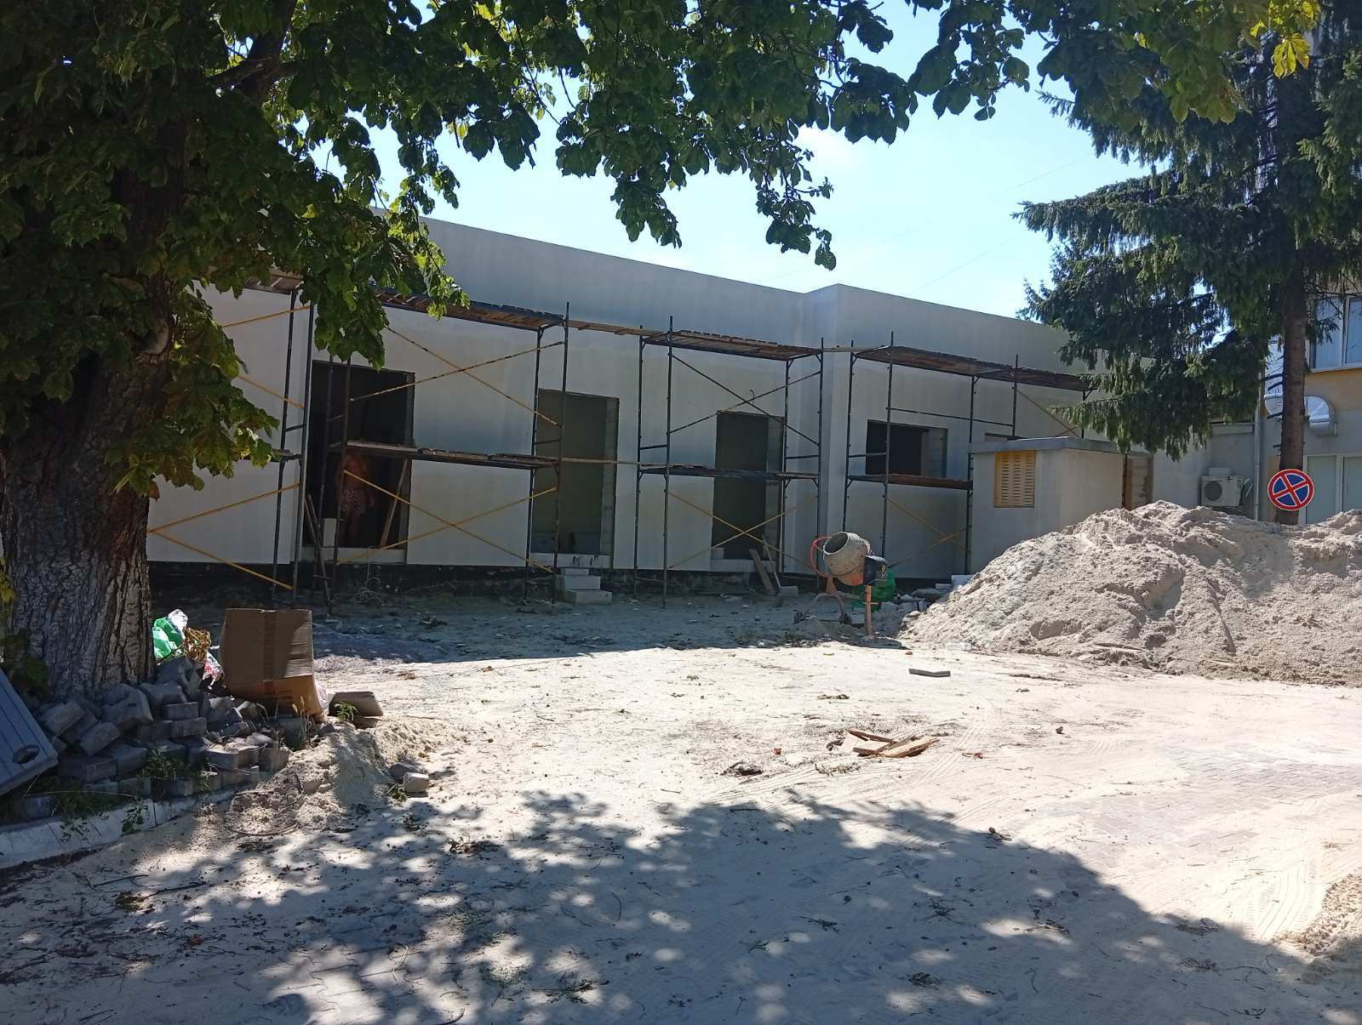
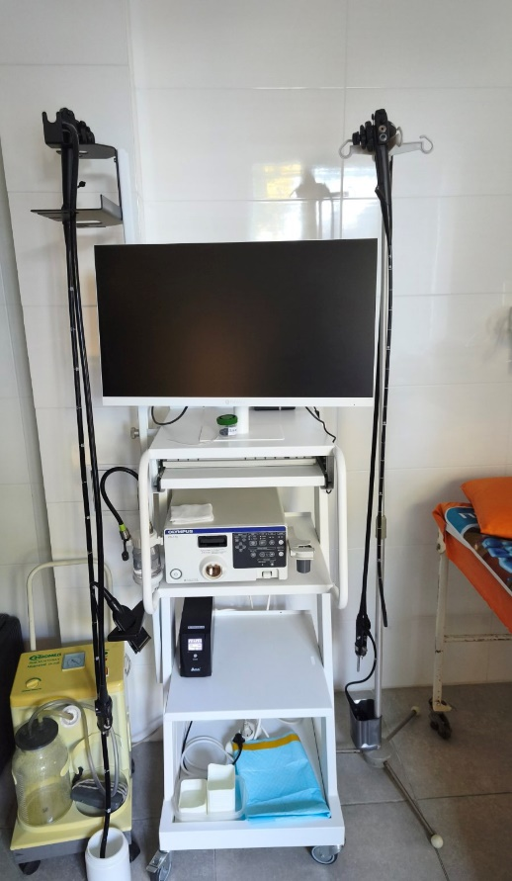
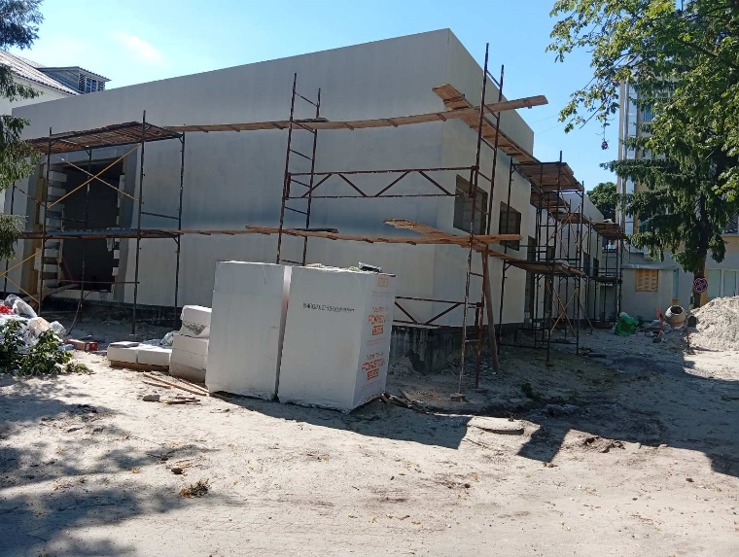
Охорона здоров’я
На зміцнення матеріально-технічної бази
КНП «Бориспільська багатопрофільна лікарня інтенсивного лікування» спрямовано 9,7 млн грн.
Придбано:
систему ендоскопічної візуалізації - 5 781,718 тис. грн;
електронейроміограф - 688,00 тис. грн;
ендоскопічну мийку та дезінфектор - 378,00 тис. грн;
аналізатор електролітів ЕС 90 - 175,5 тис. грн;
інше обладнання - 2 648,2 тис.грн.
Розпочато нове будівництво діагностичного відділення на території КНП «ББЛІЛ» .
Вартість будівельних робіт становить 34,2 млн грн,
у І півріччі 2026 року освоєно 3,9 млн грн
У рамках міжнародного партнерства з німецьким містом Фленсбург наша громада отримала 342 кілограми гуманітарної допомоги для потреб охорони здоров’я в умовах війни (бинт, харчові добавки, предмети медичного призначення та інше).
Система ендоскопічної візуалізації з колоно- та гастроскопом

Slide 12
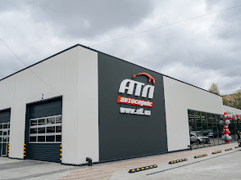
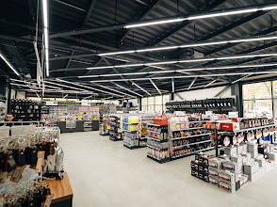
Інвестиції підприємств
Суб’єктами підприємництва залучено 20,7 млн грн
інвестицій та збудовано:
магазин автотоварів та автомобільної техніки у м. Борисполі, Соцмістечко, 200, загальною площею 1042,1 кв.м, забудовник - ТОВ "Трейд Полтава";
спортивний комплекс із приміщенням багатофункціонального призначення по провул. Нижній Вал, 1 у м. Борисполі, загальною площею 1170,4 кв.м, забудовник - Нелепа А.О.
Уведено в експлуатацію 22,1 тис.м² житла, з них:
17,8 тис.м² - індивідуальне житло,
4,3 тис.м² - багатоквартирне житло.
Магазин автотоварів та автомобільної техніки «АТЛ»

Slide 13
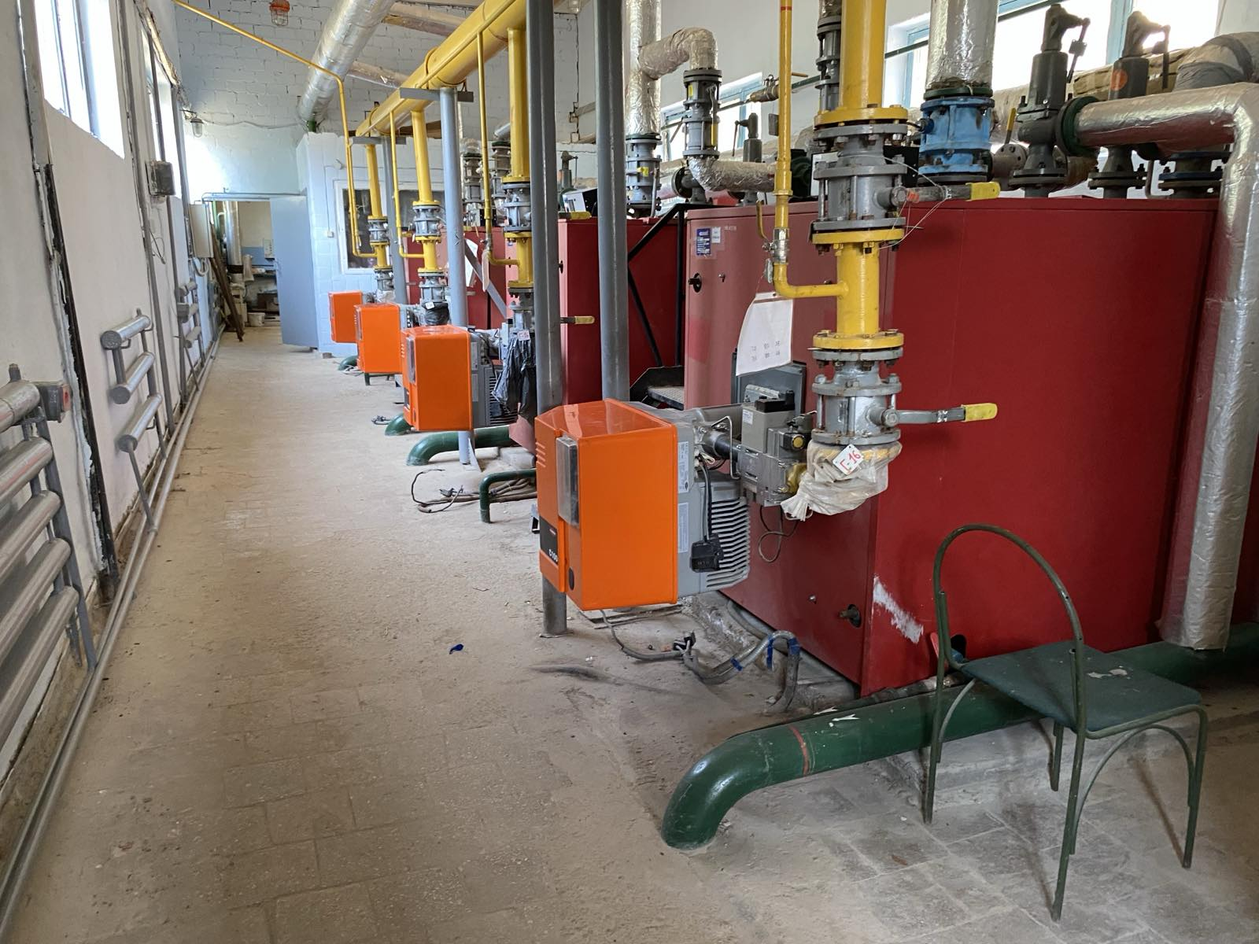
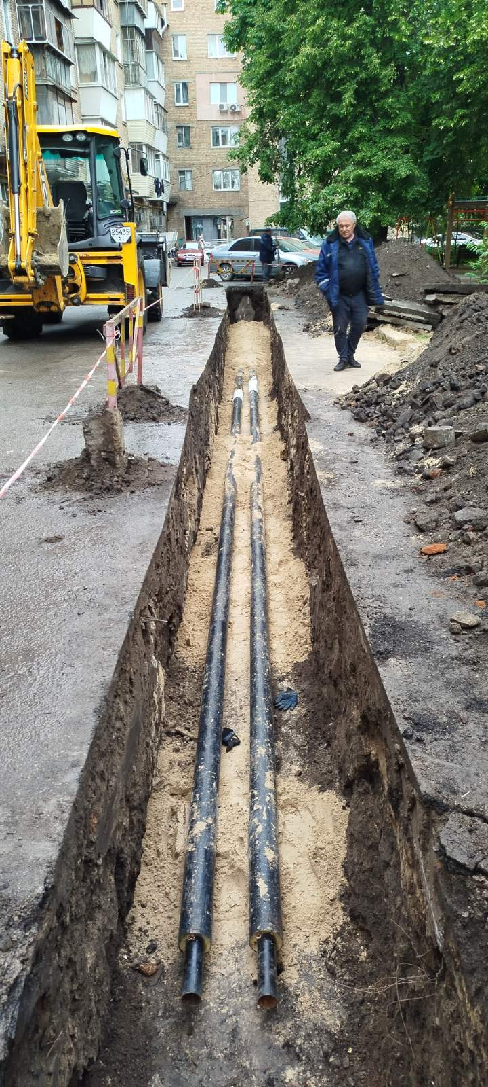
Теплопостачання, 2,6 млн грн
КПТМ «Бориспільтепломережа» виконано роботи з утримання та ремонту
мереж теплопостачання на суму 1 761,5 тис. грн, в тому числі:
замінено ділянки теплових мереж (275 м у 2-трубному вимірі) від котелень по вул. М. Калмикова, 12-г, вул. Соцмістечко, 242, вул. Нижній Вал, 1-а на суму 770,0 тис.грн;
поточний ремонт 17 котелень та 17 км теплових мереж у 2-трубному вимірі на суму 288,0 тис.грн;
заміна футерування топкової камери котла КВГ-7,65 на котельні по вул. Київський Шлях, 39-б на суму 295,6 тис.грн;
поточний ремонт котельного обладнання та будівельної частини на котельні по вул. Котляревського, 5/1 на суму 200,0 тис.грн;
встановлено два насоси рециркуляції на котельні по вул. Котляревського, 5/1 на суму 93,0 тис.грн;
встановлено автоматичний ввод резерву (АВР) на котельні по вул. Котляревського, 5/1 на суму 28,0 тис.грн;
інші роботи на суму 86,9 тис.грн.
Триває реконструкція котельні по вул. В. Момота, 42-б. Виконано робіт на суму 34,67 млн грн, з них 33,8 млн грн у 2025 році (18,1 млн грн – кошти Міжнародної організації з міграції, 15,7 млн грн – кошти міського бюджету) та 868,3 тис. грн у І півріччі 2026 року (128,83 тис.грн – кошти міського бюджету і 739,48 тис.грн – кошти Київської обласної державної адміністрації).
Поточний ремонт котельного обладнання та будівельної частини на котельні по вулиці Котляревського,5/1
Заміна ділянки теплової мережі від котельні по вулиці Нижній Вал,1-а (від ТК-30 до ТК-32 – 103 м в 2-трубному вимірі).

Slide 14
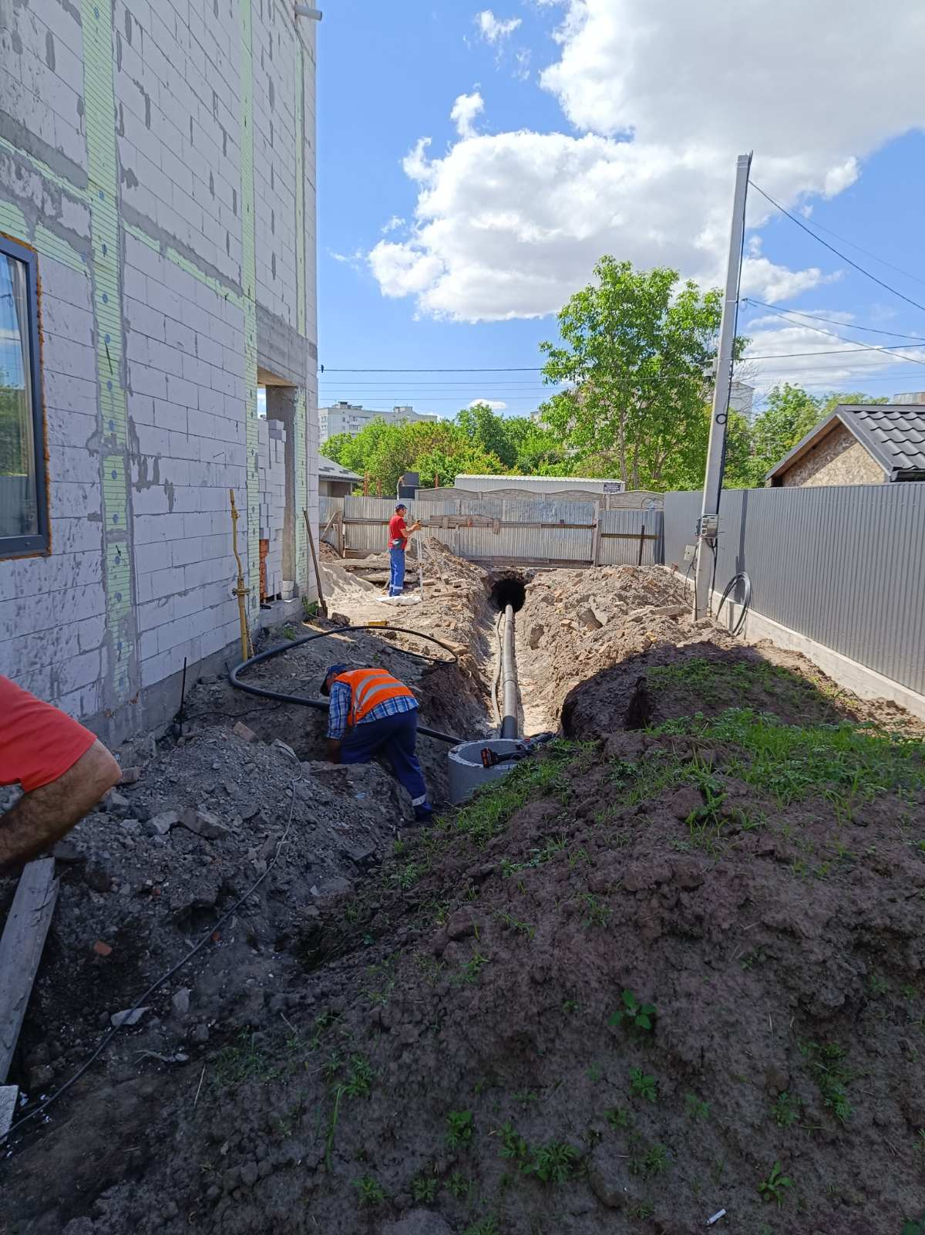
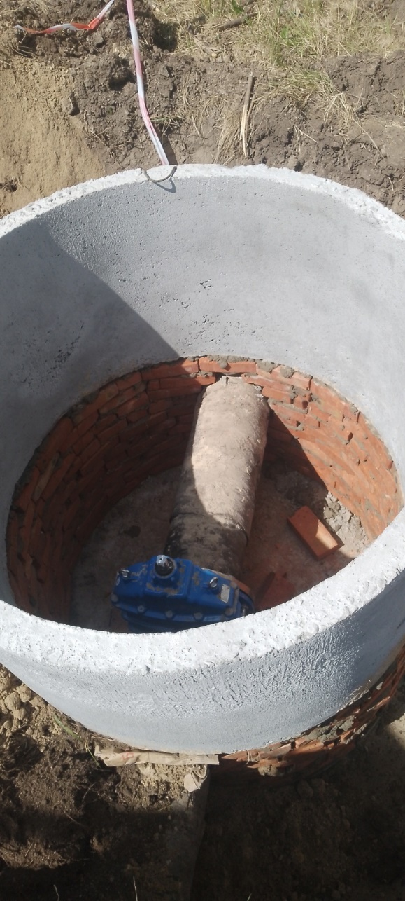
Водопостачання та водовідведення, 7,7 млн грн
За кошти міського бюджету на суму 5,8 млн грн профінансовано:
3,9 млн грн – покриття різниці в тарифах для відшкодування витрат за послуги населенню;
1,0 млн грн – обслуговування 17 бюветів питної води;
0,1 млн грн – прочищено та відремонтовано каналізаційні мережі у закладах дошкільної освіти в с.Сеньківка, Любарці, ДНЗ №1, ДНЗ «Віночок», «Колосочок»;
0,07 млн грн - ремонт водопровідної мережі в с.Лебедин та с.Любарці;
0,8 млн грн - розпочато будівництво водопроводу та мереж каналізації до житлового будинку садибного типу (сімейного типу), господарських будівель та споруд по вул. Ганни Берло, 22-а в м. Борисполі. Вартість проєкту – 5,7 млн грн.
КП ВКГ «Бориспільводоканал» використано ремонтних матеріалів та запасних частин на суму 1874,8 тис. грн:
прокладено 180 м. нових трубопроводів; усунено 69 аварійних ситуацій на мережах; встановлено 13 нових, відремонтовано 15, проведено технічний огляд 548 водопровідних колодязів; встановлено 12 нових лічильників води; усунено засмічення на 540 ділянках каналізаційних мереж, виконано ремонт 20 колодязів водовідведення; виконано демонтаж, монтаж та регламентне обслуговування вантуза (діаметром 50 мм) у камері на перетині вул. Польова — Гоголя (магістральний трубопровід Ду-500 мм від КНС №6); проведено чистку сміттєутримувальних корзин на КНС №12, КНС №15 та на станції зливу (вул. Чернігівська); виконано роботи з врізки у діючі мережі по вул. Ганни Берло, 7 – 54 м Ду-160 мм, ремонт каналізаційних мереж по вул. Каденюка, 1 Ду-160 мм, вул. Київський Шлях, 10, Соцмістечко, 200, пр. Нижній Вал, 1 та інше).
Монтаж водопровідних та каналізаційних мереж по
вул. Ганни Берло, 22-а
в м. Борисполі
Ремонт мереж по
вул. Чернігівська в
м. Борисполі

Slide 15
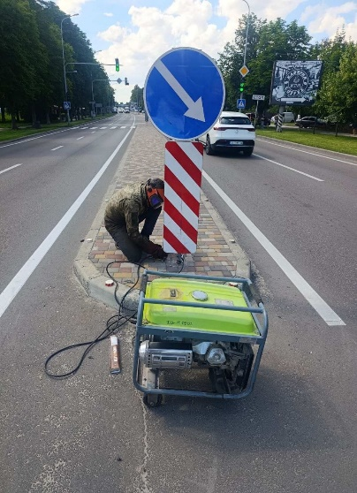
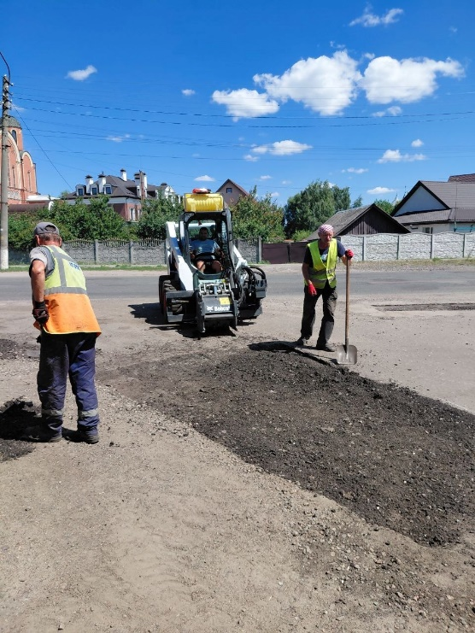
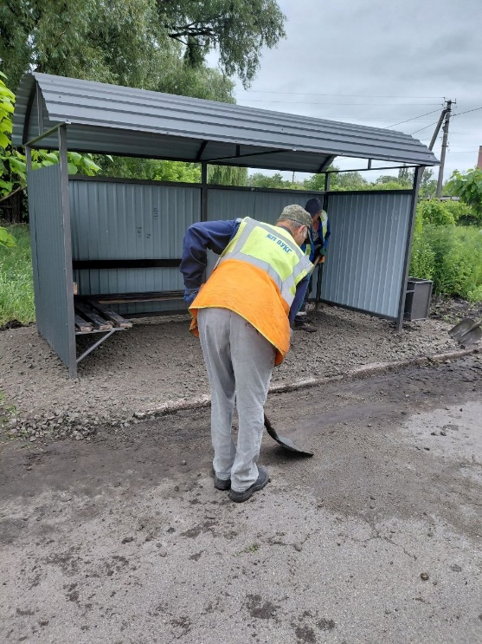
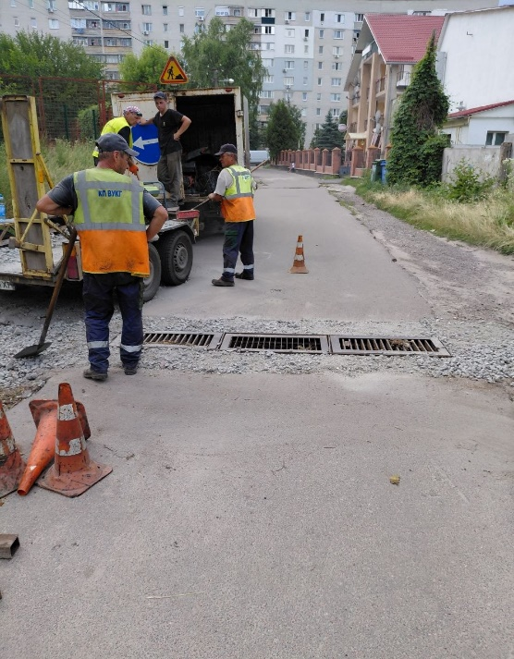
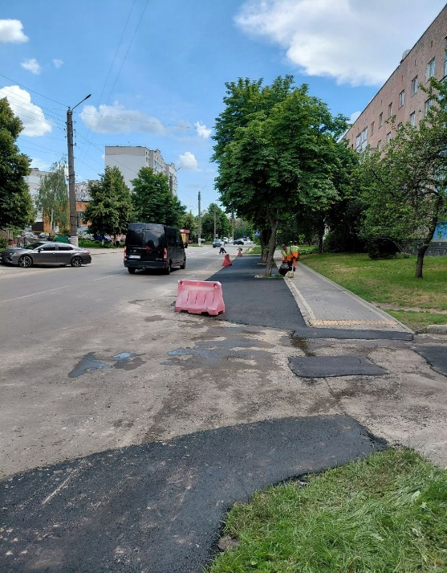
Дорожнє господарство, 10,1 млн грн
Виконано:
капітальний ремонт 241 м² тротуару на Книшовому меморіально-парковому комплексі на суму 813,3 тис. грн;
поточний ремонт:
Відремонтований дорожній знак по вул. Київський Шлях
Ямковий ремонт по вул. Покровська
Ремонт зупинки по вул. Промінська
6899,63 м² асфальтного покриття доріг, міжбудинкових проїздів
на суму 9,06 млн грн;
75,1 м² тротуарів (по вулицях Шептицького, Головатого, 15, Київський Шлях, 98)
на суму 190,3 тис. грн;
6 металевих зупинок (по вулицях Котляревського, Промінська,
Київський Шлях (Трест та Центр), Запорізька, 18, Привокзальна (Нафтобаза)
на загальну суму 25,0 тис.грн.
Встановлено 21 новий дорожній знак на металевих стійках на суму 12,0 тис.грн, відремонтовано 22 знаки на суму 6,0 тис.грн.
Поточний ремонт тротуару по вул. Головатого, 15
Поточний ремонт зливової каналізації по вул. Філатова

Slide 16
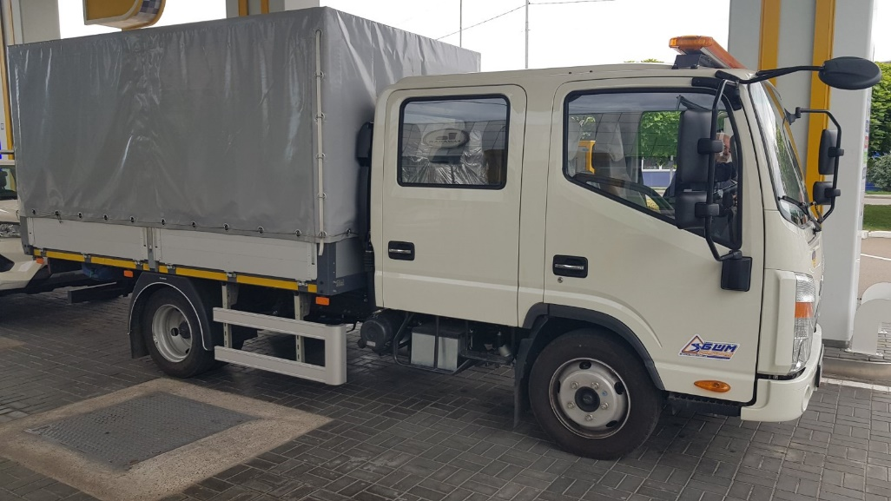
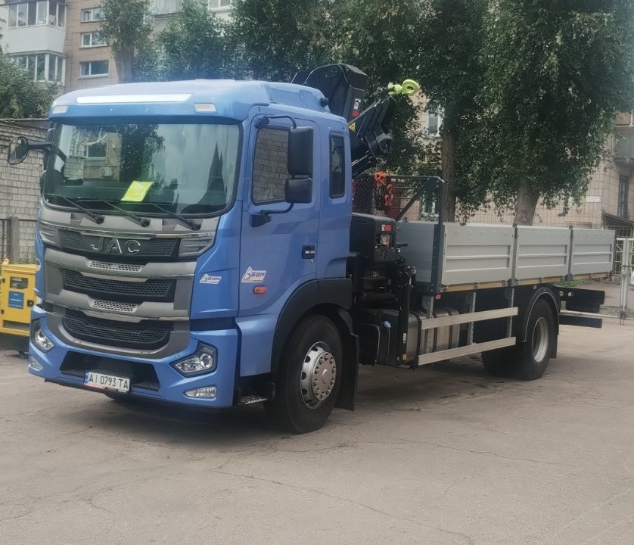
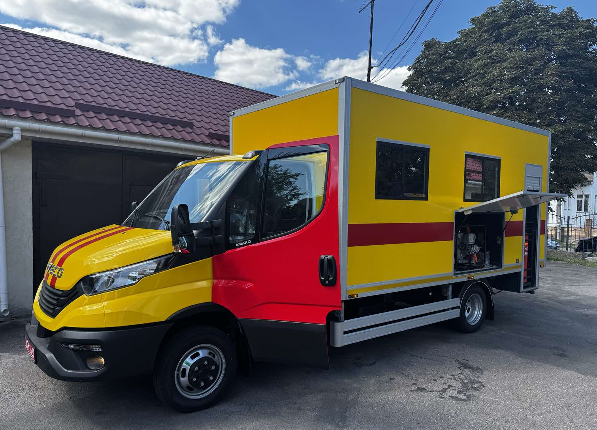
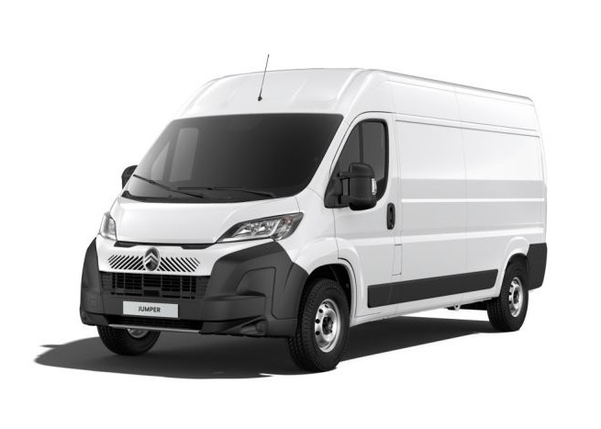
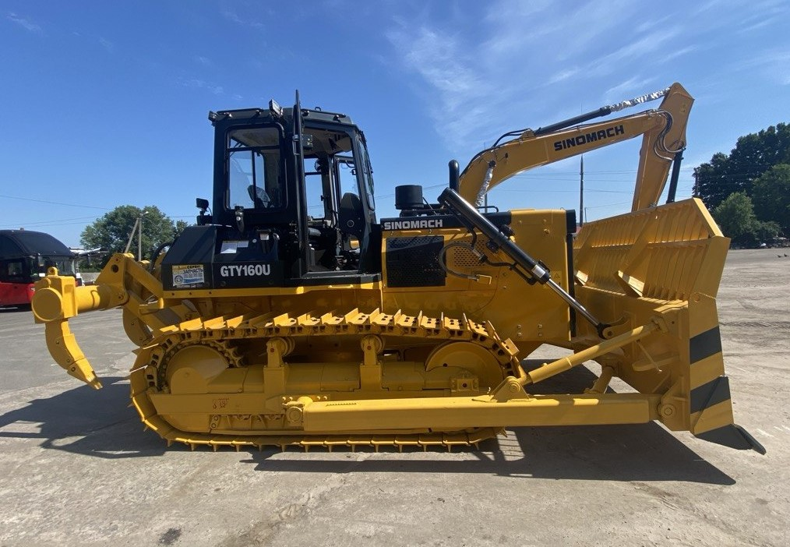
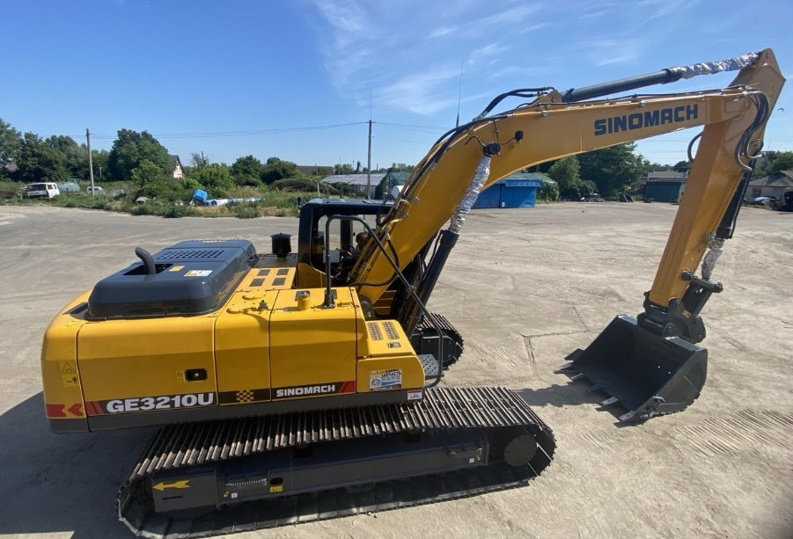
Нова техніка
Два вантажних автомобілі на базі шасі JAC N56DC на загальну суму 4, 2 млн грн (ціна - 2,1 млн грн) для КП «КК «Мій дім - Бориспіль»
Автомобіль бортовий (з крано-маніпуляторною установкою) на базі шасі JAC N200 для КПТМ «Бориспільтепломережа» вартістю 6,8 млн грн
Аварійна ремонтна майстерня вартістю 3,8 млн грн для КП ВКГ «Бориспільводоканал»
Вантажний фургон Citroen Jumper вартістю 1,6 млн грн для КП ВКГ «Бориспільводоканал»
Бульдозер гусеничний Sinomach вартістю 4,3 млн грн для КП «ВУКГ»
Екскаватор гусеничний Sinomach вартістю 5,3 млн грн для КП «ВУКГ»

Slide 17
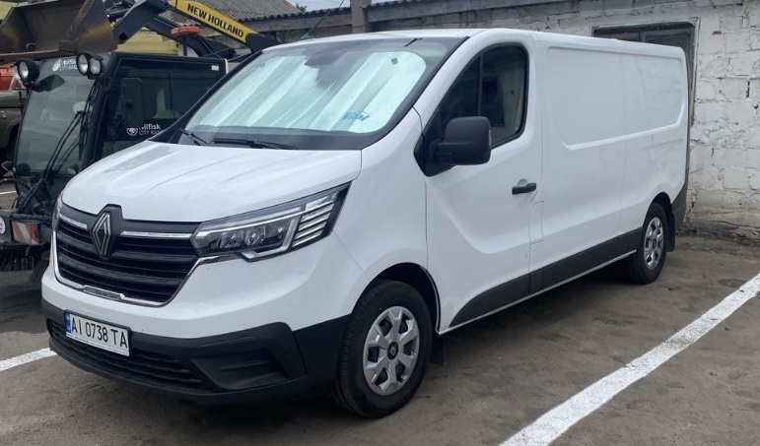
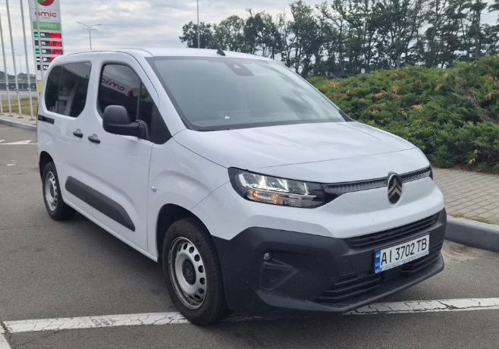
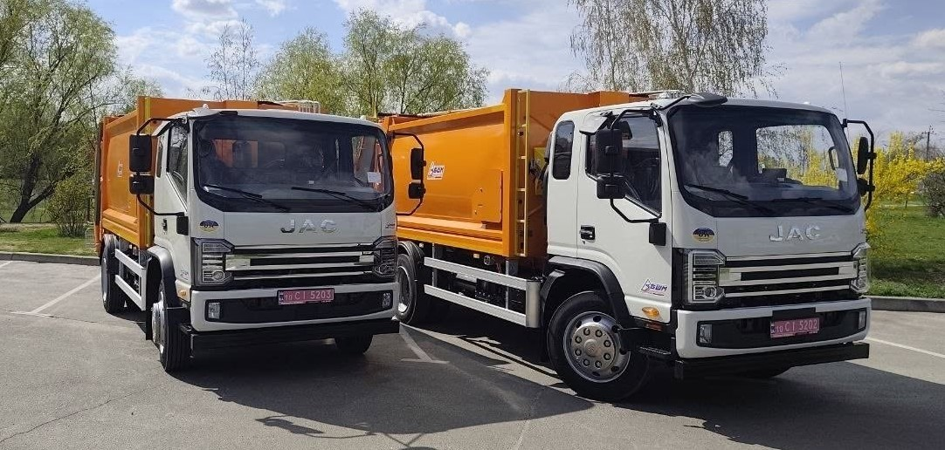




Нова техніка КП «ВУКГ»
Автомобіль Renault Trafic вартістю 1,5 млн грн
Автомобіль Citroen Berlingo вартістю 1,1 млн грн
Два сміттєвози на загальну суму 8,1 млн грн
Машина вакуумна, 2,6 млн грн
Автомобіль вантажний, 2,1 млн грн
У рамках міжнародного партнерства КП «ВУКГ» безоплатно отримало сміттєвоз від міста-партнера Фленсбург (Німеччина).
Колісний одноковшовий міні-навантажувач Bobcat, 4,7 млн грн

Slide 18


Освіта, 547,8 млн грн
Виконано капітальні ремонти у закладах
загальної середньої освіти на суму 40,5 млн грн:
триває реконструкція Бориспільського ліцею імені Костянтина Могилка по вул. Володимира Момота, 16-а у м. Бориспіль. Повна вартість робіт становить 377,5 млн грн, з них освоєно 29,98 млн грн, в тому числі у 2025 році освоєно 1,5 млн грн, за І півр. 2026 року – 28,47 млн грн. Кошти міського бюджету – 8,06 млн грн, державна субвенція у рамках Програми відновлення України за фінансової підтримки Європейського інвестиційного банку (ЄІБ) - 20,41 млн грн.
завершено ремонт вхідної групи ліцею імені Юрія Головатого по вул. Героїв Небесної Сотні, 3, м. Бориспіль.
Вартість виконаних робіт – 743,03 тис.грн, з них у І півр. 2026 року
освоєно 446,27 тис.грн;
ремонт покрівлі Іванківського ліцею по вул. Центральна, 2, с. Іванків вартістю 24,76 млн грн. Роботи розпочато у 2025 році.
Всього освоєно 14,2 млн грн, з них 6,8 млн грн у 2025 році,
7,4 млн грн у І півр. 2026 року;
ремонт підвальних приміщень ліцею імені Павла Чубинського по вул. Головатого, 32а в м. Бориспіль вартістю 8,2 млн грн.
Роботи розпочато у 2025 році. Всього освоєно 5,65 млн грн, в тому
числі 2,5 млн грн у 2025 році, 3,1 млн грн у І півр. 2026 року;
ремонт підвальних приміщень ліцею "Перспектива" імені Володимира Мономаха по вул. Київський Шлях, 97-а в м. Бориспіль на суму 740,6 тис.грн;
ремонт харчоблоку ліцею "Альта" по вул. Калмикова, 7 в
м. Бориспіль на суму 309,6 тис.грн (розроблено проєктно-кошторисну
документацію).

Slide 19






Освіта
Триває будівництво споруди подвійного призначення із захисними
властивостями ПРУ на території ДНЗ № 3 по вул. Гришинська, 1 у
м. Борисполі вартістю 41,1 млн грн.
Освоєно 10,7 млн грн, з них 6,3 млн грн – кошти міського бюджету,
4,4 млн грн – кошти державної субвенції у рамках програми
фінансової підтримки України від Європейського Союзу
Ukraine Facility.
ремонт вхідної групи ліцею імені Юрія Головатого по вул. Героїв Небесної Сотні, 3, м. Бориспіль - 743,03 тис.грн
ремонт підвальних приміщень ліцею імені Павла Чубинського по вул. Головатого, 32а в м. Бориспіль, вартістю 8,2 млн грн,
освоєно 5,65 млн грн.

Slide 20

Освіта
Освіта
Придбано комплекти обладнання на суму 5,8 млн грн для
забезпечення аварійного живлення на випадок
знеструмлення для:
Бориспільських ліцеїв «Лідер» та «Перспектива» імені Володимира Мономаха на загальну суму 3,8 млн грн;
ліцеїв «Патріот» та «ОСНОВА» на загальну суму 2,0 млн грн, триває підключення.
Придбано шкільні автобуси для Глибоцького та
Рогозівського ліцеїв, виділено 7,9 млн грн, з них 4,0 млн грн
з міського бюджету.
Забезпечено транспортом Бориспільський ліцей «Альта».
Встановлені сонячні панелі в Бориспільському ліцеї «Перспектива» імені Володимира Мономаха.
На придбання технологічного обладнання для харчоблоків
у закладах загальної середньої освіти передбачено 7,1 млн грн
коштів міського бюджету, з них освоєно 3,7 млн грн.

Slide 21




Волонтерство в освіті
Учні, їх батьки та педагогічні працівники закладів
освіти активно долучаються до волонтерської та
благодійної діяльності.
Організовано благодійні акції та ярмарки:
- «Допомагаємо тим, хто захищає нас»;
- «Великодній кошик»;
- «Донат на ЗСУ»;
- «Ворогам — кришка»;
- «Останній дзвоник без квітів» та інші.
На підтримку Збройних Сил України
передано 1,5 млн грн.

Slide 22


Культура та мистецтво, 18,4 млн грн
За кошти міського бюджету на суму 615,26 тис. грн придбано:
формуляри, роутери, LED світильники, книги для бібліотек на загальну суму 145,60 тис.грн;
меблі для Міської бібліотеки для дітей - 38,40 тис.грн;
зарядну станцію для Публічної бібліотеки імені В’ячеслава Чорновола - 73,89 тис.грн;
роутери для сільських клубів - 7,99 тис.грн;
жалюзі та газонокосарку для Центру культури і мистецтв на загальну суму 24,03 тис.грн;
меблі та стільці для Бориспільської дитячої музичної школи імені Лариси Остапенко на суму 59,03 тис.грн;
зарядну станцію для бухгалтерії - 73,89 тис.грн;
послуги з підключення дизельного генератора - 88,0 тис.грн;
замінено електричне обладнання Лебединського сільського клубу на суму 5,4 тис.грн;
придбано інсталяцію на Алею Надії на Книшовому меморіально-парковому комплексі - 99,0 тис.грн.
Меморіальний захід «Любіть Україну, як вони любили її» до Дня пам’яті і перемоги над нацизмом у Другій світовій війні.
День вшанування пам’яті дітей, загиблих внаслідок збройної агресії росії проти України

Slide 23


Культура та мистецтво
Працівники закладів культурно-мистецької сфери активно волонтерили:
зібрано кошти в сумі 315 869 грн;
виготовлено захисне спорядження:
сплетено 168 шт. маскувальних сіток,
64 шт. кікімор, каптурів, маскувальних костюмів,
315 шт. окопних свічок,
38 пар шкарпеток;
зібрано та передано гуманітарної допомоги:
продукти харчування (смаколики, пиріжки, печиво, чай, кава,
домашня консервація, тощо), ліки, засоби гігієни, 65 пар шкарпеток,
30 шт. поясів, одяг(футболки, носки, термобілизна), лопати, кирки,
сокири, молотки, для ремонту авто по запиту;
акція «Великодній кошик»:
допомогу передано 16 захисникам на Донецький,
Дніпропетровський, Сумський, Чернігівський, Запорізький,
Харківський напрямки, а також захисникам українського неба.

Slide 24



Фізична культура та спорт, 18,6 млн грн
Між Бориспільською міською радою, Міністерством молоді та спорту і Національним олімпійським комітетом України підписано Меморандум щодо долучення Бориспільського ліцею «Перспектива» імені Володимира Мономаха до мультиспортивного проєкту «Шлях чемпіонів» з метою відкриття спортивного класу з футболу та гімнастики з 1 вересня 2026 року.
Для Бориспільської дитячо-юнацької спортивної школи:
придбано спортивний інвентар на суму 23,45 тис.грн;
замінено покриття вхідної групи, облицьовано плиткою сходи на суму 90,0 тис.грн.
Нові накриття над глядацькими трибунами на стадіоні «Колос»
Для Бориспільського Центру спорту та фізичного здоров’я населення:
За кошти міського бюджету на суму 1103,48 тис. грн виконано:
капітальний ремонт тентового накриття стадіону «Колос» – 827,92 тис. грн;
поточний ремонт спортивного майданчика для гри в «петанк»
по вул. Шептицького, 4 – 199,4 тис. грн;
придбано столи для настільного тенісу (2 шт. по 23,0 тис.грн) – 46,0 тис. грн
та ноутбук – 30,16 тис. грн.
За власні кошти Центру спорту придбано:
дві газонокосарки - 70,0 тис.грн;
ноутбук – 43,8 тис. грн.
Майданчик для гри в петанк
Облицьовані сходи ДЮСШ

Slide 25




Фізична культура та спорт
Літні перегони на самокатах
Вело-Спорт-Фестиваль «Гетьман- Тур»
Відкритий турнір з баскетболу 3х3 пам’яті Руслана «Рулі» Кулика та всіх полеглих Захисників України
Чемпіонат України серед юніорів з легкої атлетики 2026 року, м. Львів. На дистанції вихованці Бориспільської ДЮСШ, чемпіони України - Артем Набок та Денис Лисенко

Slide 26





Молодіжна політика
Відбулося 190 молодіжних заходів, до яких залучено 3879 учасників
Школа волонтерства
Літній чемпіонат «Битва дворів»
Учасники проєкту «Молодіжний обмін «Бориспіль-Львів»
Тренінг із психології «Teens mind»
Перший благодійний забіг власників песиків «Happy Dogs Run»

Slide 27


Slide 28



Facebook
Підписуйтесь
08301, Україна
Київська область
м. Бориспіль
вул. Київський Шлях, 72
(04595) 5 58 02
E-mail: inf@borispol-rada.gov.ua
сайт: https://borispol-rada.gov.ua
Telegram

